Slide 1

Фенол
Підготувала Грибовська Вікторія

Slide 2
Історично склалося так, що технологія майже всіх хімічних виробництв розроблялася без урахування її впливу на навколишнє середовище. Дійсно, технологія целюлози і нафти почала створюватися в той час, коли незначні масштаби виробництва не викликали великого забруднення навколишнього середовища. Природно, ці питання не привертали до себе уваги. Поступово хімічні виробництва розширювалися, збільшувалася і кількість відходів. Стали розроблятися і впроваджуватися технології очищення, і завдяки прийнятим заходам величиназабруднення, що припадають на тонну продукції, що випускається, зменшується. Але з розвитком хімічної промисловості абсолютна їх кількість зростає. З'являються і нові хімічні сполуки, які не розкладаються і не знезаражуються в природних умовах, а їх вплив на живі організми може бути катастрофічним.

Slide 3
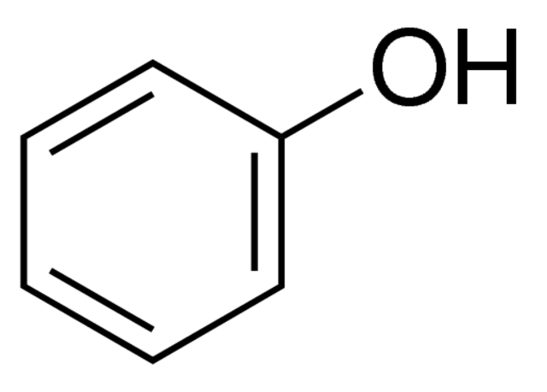
Загальна кількість речовин-забруднювачів, що утворюються в хімічних галузях промисловості, велика. Так, найважливішими забруднювачами повітряного басейну є окис вуглецю, сірчистий газ, оксиди азоту, пил, сажа, канцерогенні речовини, фтор, аерозолі металів. Забруднювачі водного басейну - різні солі, луги і кислоти, кадмій, ртуть, миш'як, нафта і продукти її переробки, ціаніди і феноли. Феноли є одним з найбільш поширених забруднень, що надходять у поверхневі води зі стоками підприємств. Скидання фенольних вод у водойми і водотоки різко погіршує їх загальний санітарний стан, роблячи вплив на живі організми не тільки своєю токсичністю, але і значною зміною режиму біогенних елементів і розчинених газів (кисню, вуглекислого газу).

Slide 4
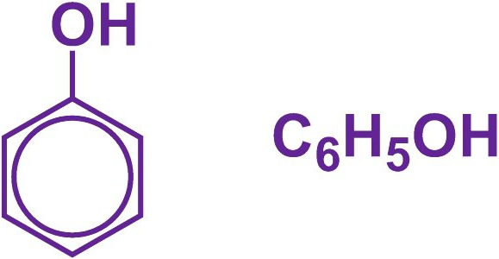
Процес самоочищення водоймищ від фенолу протікає відносно повільно і його сліди можуть нестися перебігом річки на великі відстані, тому до скидання «фенолсодержащіе» стоки піддають достатньому очищенню. Фенольним з'єднанням називається речовина, що має в своїй молекулі ароматичне (бензольне) ядро, що містить одну, дві або більше гідроксильних груп. Найпростішим представником фенольних сполук є сам фенол

Slide 5
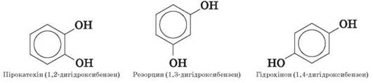
Фенол Залежно від числа ОН-груп розрізняють одноатомні феноли (наприклад, вищенаведені фенол і крезоли) і багатоатомні. Серед багатоатомних фенолів найбільш поширені двоатомні. Двоатомних фенолів (доіксібензолов) існує три сполуки:
Пирокатехин Резорцин Гідрохінон

Slide 6
Як видно з наведених прикладів, фенолам властива структурна ізомерія (ізомерія положення гідроксигрупи). Число відомих фенольних сполук дуже велике. До теперішнього часу їх відомо кілька тисяч, причому з кожним роком їх кількість зростає. Фенольні сполуки прийнято ділити на дві групи: - Летючі з парою феноли (фенол, крезоли, ксиленоли, гваякол, тимол); - Нелеткі феноли (резорцин, пірокатехін, гідрохінон, пирогаллол та інші багатоатомні феноли). Летючі більш токсичні і володіють сильним запахом. Зазвичай феноли в природних умовах утворюються в процесах метаболізму водних організмів, при біохімічному розпад і трансформації органічних речовин, що протікають як у водній товщі, так і в донних відкладах. Фенольні сполуки живих рослинних тканин можна вважати потенційно токсичними речовинами, здатними пригнічувати ріст патогенних грибів або зменшувати швидкість розмноження вірусів.

Slide 7
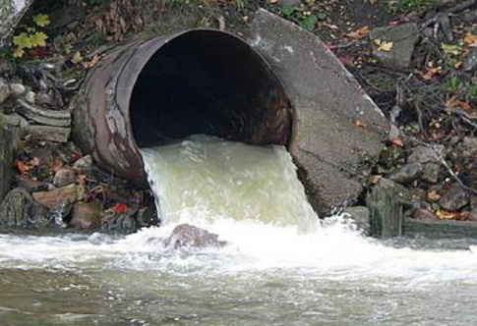
Феноли є одним з найбільш поширених забруднень, що надходять у поверхневі води зі стоками підприємств нафтопереробної, сланцепереробний, лісохімічної, коксохімічної, анилинокрасочной промисловості, в результаті лісосплаву, а також зі стоками гідролізної промисловості (переробка нехарчового рослинної сировини целюлозно-паперової і частково текстильної промисловості). У стічних водах промислових підприємств вміст фенолів може перевершувати 5-10 г / л при досить різноманітних поєднаннях, при тому що гранично допустима концентрація фенолів у питній воді і воді рибогосподарських водойм становить 1 мкг / л. Особливо великі концентрації фенолу в стоках коксохімічне заводів - до 20 г / л, а сучасний коксохімічний завод скидає на добу у водойми до 4-10 т фенолу.

Slide 8
Феноли хімічно нестійкі, і піддаються у водному середовищі активному розпаду. Процес самоочищення води від фенолів протікає по шляху біохімічного окислення під впливом ферментів, що виробляються мікроорганізмами. Прості феноли піддаються переважно біохімічному окислюванню. При концентрації більше 1 мг / л руйнування фенолів протікає досить швидко, спад фенолів становить 50-75% за три доби, при концентрації кілька десятків мікрограмів в 1 літрі цей процес сповільнюється, і збиток за той же час складає 10-15%.

Slide 9
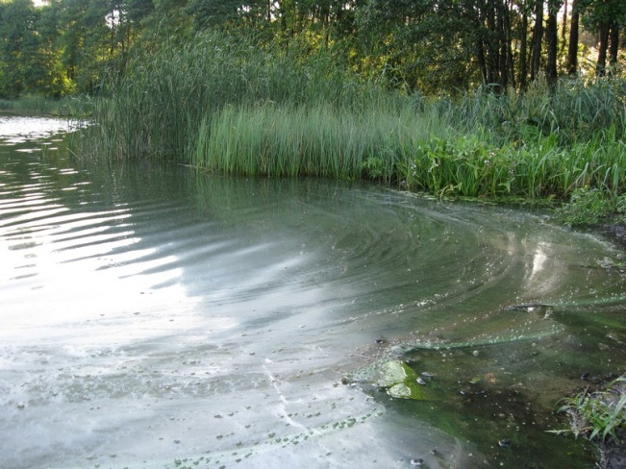
Швидше за всіх руйнується власне фенол, повільніше крезоли, ще повільніше ксиленоли. Багатоатомні феноли руйнуються в основному шляхом хімічного окислення. Наявність нафтового забруднення уповільнює розпад фенолів, так як біодеградація нафтових вуглеводнів утворює власні феноли, збільшуючи загальну картину забруднень. Концентрація фенолів у поверхневих водах схильна до сезонних змін.
У літній період вміст фенолів падає
(з ростом температури збільшується швидкість розпаду). Процес самоочищення водоймищ від фенолу протікає відносно повільно і його сліди можуть нестися перебігом річки на великі відстані, тому до скидання фенолсодержащіе стоки піддають достатньої очищенню.

Slide 10
Для позбавлення від фенольних сполук у стічних водах можливе застосування модифікації методу Клібанова із застосуванням пероксидази і тальку. Пероксидаза деградує фенольні з'єднання до поліфенолів, нерозчинних у воді. При модифікації цього методу, а саме при додаванні в реакційну суміш тальку, відбувається абсорбція нерозчинних продуктів реакції на тальк і випадання з розчину в осад. Завдяки цьому способу можливе повне видалення фенолу з розчину, а також видалення продуктів реакції. Спочатку для видалення фенольних сполук використовувався полівінілпіроллідін. У зв'язку з відносною дешевизною надалі застосовувався тальк.

Slide 11
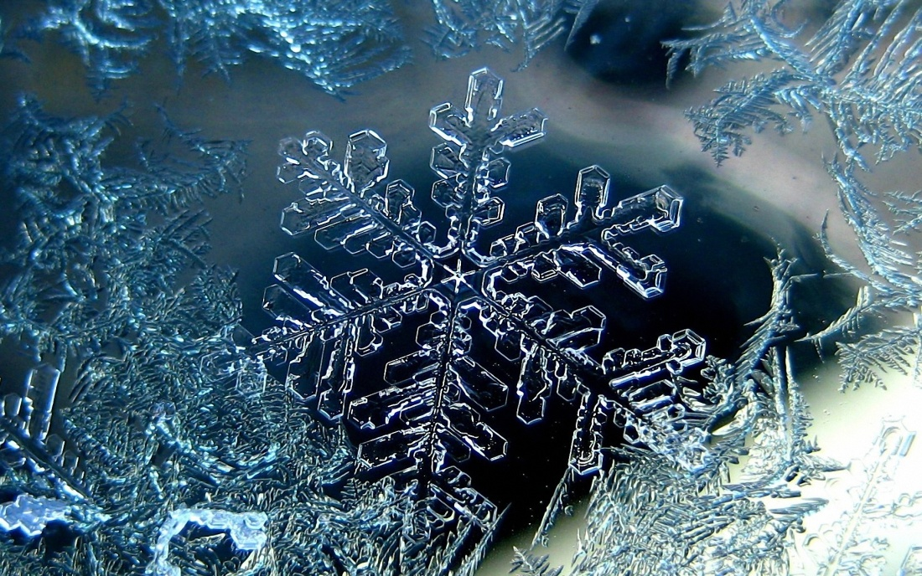
На коксохімічних заводах ж «фенолсодержащіе» стоки води утворюються з вологи шихти і конденсату пари, витраченого на уловлювання хімічних речовин. Волога, що міститься в шихті, і пірогенетичний волога, що утворюється в процесі коксування, виходять із камери разом з коксівним газом. При охолодженні газу водяні пари і феноли конденсуються.

Slide 12
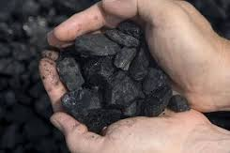
Близько двох третин фенольних вод на коксохімічних заводах утворюється за рахунок вологи, внесеної шихтою в камери коксових печей. Для того щоб скоротити кількість цих вод, проводять сушку вугілля. Так,зниження вологості шихти до 6 відсотків,дозволяє зменшити кількість фенольних вод в на 4 млн.кубометрів на рік.

Slide 13

Бережіть природу!

